Slide 1
“Desarrollo de un modelo de simulación para el secuenciamiento y análisis de capacidad para una planta que fabrica Margarinas”

Slide 2
Introducción
No existen muchas técnicas para obtener la utilización a largo plazo de cada una de los operaciones de un proceso productivo
Muchos de estos análisis son tradicionales y se han vuelto obsoletos debido a su complejidad, cantidad de tiempo y recursos necesarios .
Los programas de simulación han demostrado ser una herramienta estratégica y táctica para cualquier compañía.
La empresa en estudio a realizado diferentes estrategias para obtener la mayor participación en el mercado dando resultados notables y mostrando crecimiento a corto, mediano y largo plazo.
Dado al crecimiento de su demanda, se requiere conocer si sus operaciones del proceso productivo podrá cumplir la demanda a largo plazo.
Notes:
Rodrigo

Slide 3
Objetivo general
Determinar mediante un modelo de simulación el nivel de utilización de todo el proceso productivo de la planta de margarinas considerando los volúmenes de ventas actuales y proyectadas al 2012. Con el fin de identificar el secuenciamiento más adecuado y potenciales restricciones.
Notes:
Rodrigo

Slide 4
Objetivos específicos
Realizar un modelo de simulación del proceso productivo de la fábrica de margarinas.
Analizar las diferentes opciones de secuenciamiento en la línea de envasado e identificar la más adecuada considerando para su evaluación costos y nivel de desperdicio.
Identificar los porcentajes de utilización actuales de las líneas de envasado como el de cada una de las operaciones del proceso productivo.
Evaluar económicamente las propuestas planteadas.

Slide 5
Descripción de los Productos
La presente empresa elabora una gama de productos de consumo masivo que satisfacen múltiples requerimientos del mercado ecuatoriano, entre estas tenemos las margarinas.
Las margarinas elaboradas por esta empresa se clasifican en 2 familias de productos:
Familia B, representan el 90% del volumen anual, y sus productos finales (skus) son:
BV250
BV500
BL250
BL500
BC250
BC500
BV1000
BV3000
BV50
Familia D, representan el 10% del volumen anual, y sus productos finales (skus) son:
DR1000
DR250
DR500
DL250

Slide 6
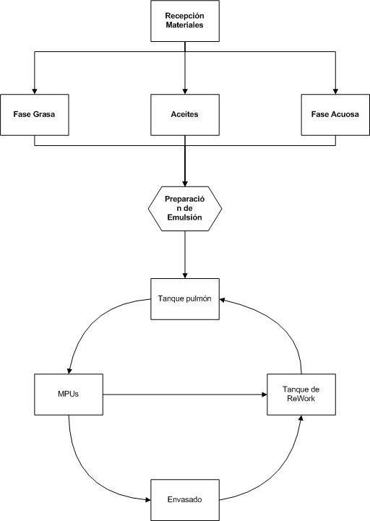
Descripción del Proceso Productivo
Recepción de Materiales
El mayor porcentaje de sus materiales son líquidos almacenados en tanques desde 10 hasta 25 toneladas y los materiales sólidos en bodega seca.
Proceso de Mezcla
Mediante una ruta de preparación la mezcla es preparada en tanques básculas con agitadores de 3.8 y 2.8 toneladas.

Slide 7
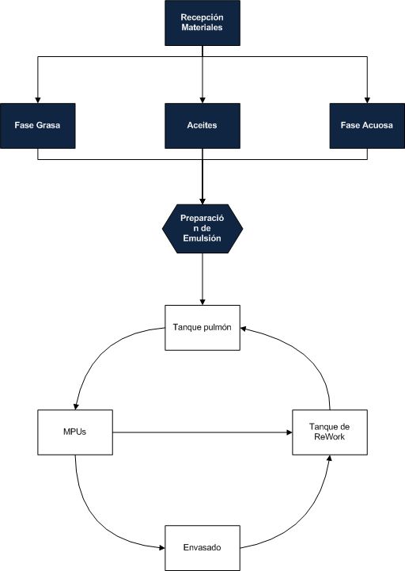
Descripción del Proceso Productivo
Proceso de Enfriamiento y Cristalización
Es realizada en los MPUs (Unidad de procesamiento de margarinas) transformando la emulsión o mezcla líquida en un producto cremoso mediante un intercambio térmico.
Posteriormente el enfriamiento ocurre por una expansión de amoniaco que circula por un tubo intermedio. Actualmente se cuenta con 2 MPUs

Slide 8
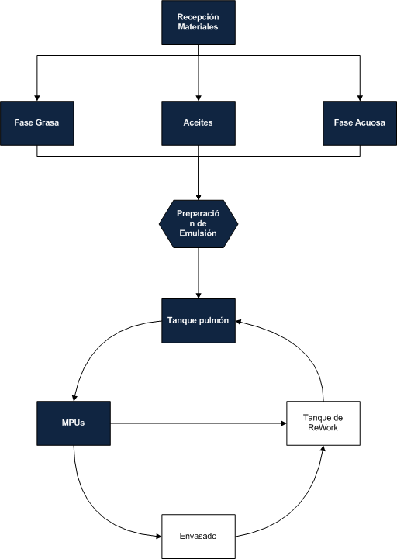
Descripción del Proceso Productivo
Proceso de Envasado
El flujo de la margarinas a través de todo el proceso es continuo y envasado en diferentes presentaciones.
La empresa cuenta con 2 máquinas automáticas y 1 máquina manual, la cual son abastecidos por 2 MPUs (2 envasadoras comparten un MPU), en la misma línea los envases son colocados en cajas selladas y trasladadas por una banda para ser estibadas.

Slide 9
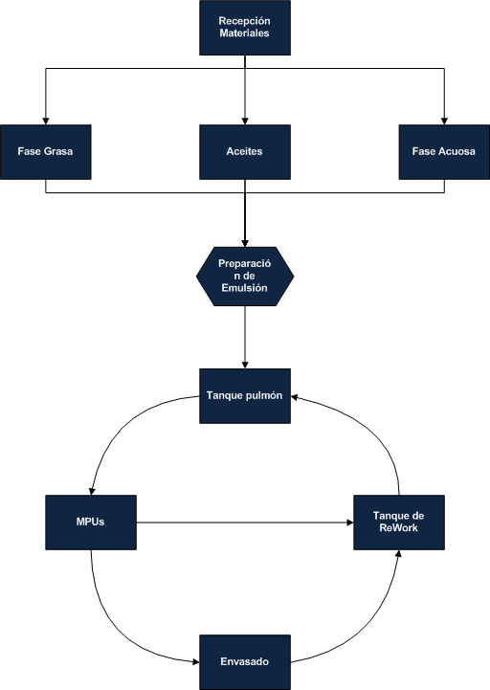
Descripción del Proceso Productivo
Almacenamiento, Cuarentena y Distribución
Finalmente el producto es almacenado en bodegas refrigeradas cumpliendo su tiempo de cuarenta para luego ser distribuidos a los clientes.

Slide 10
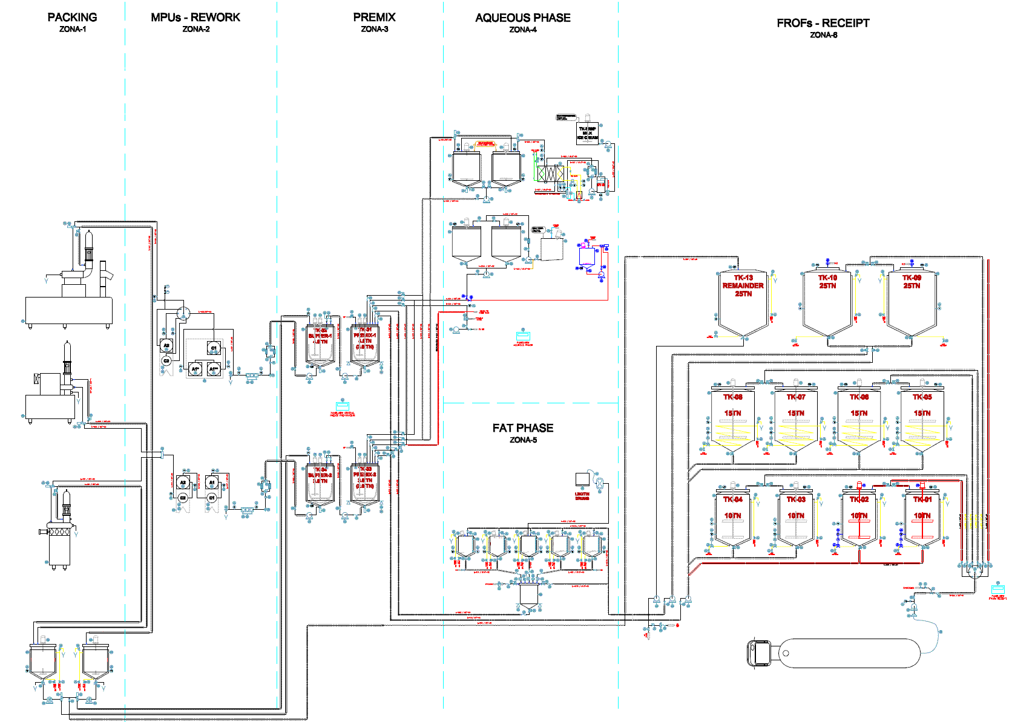
Descripción Física de la Planta

Slide 11
Simulación del Proceso
Dado que el proceso productivo real es de flujo continuo, el modelo de simulación tiene una combinación flujos continuos y discretos.
En el modelo se crearon locaciones reales que representan a las máquinas donde el producto es procesado como también existen locaciones ficticias que se crearon con el fin facilitar ciertas actividades propias de la simulación continua.
Los tanques en el modelo de simulación, son locaciones en las cuales se les asocia un nivel de volumen. Usando tanques se puede modelar el fluido continuo de líquidos, esto combinado con la simulación discreta permite modelar de manera efectiva el proceso productivo real de la fabricación de margarinas.

Slide 12
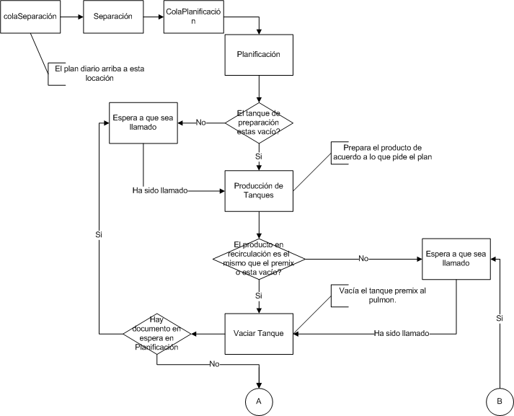
Simulación del Proceso

Slide 13
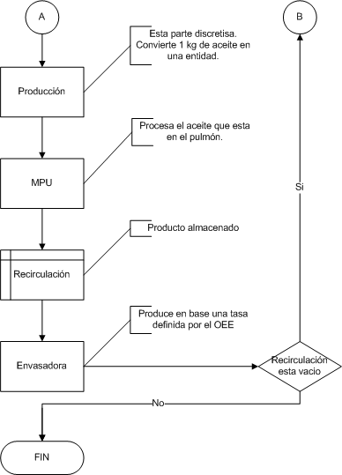
Simulación del Proceso

Slide 14
Validación del Modelo Simulado
El período tomado a validar fue el mes de Abril del 2009.
Se utilizaron las órdenes de producción de dicho mes de la misma forma como fueron planificadas y secuenciadas.
Las variables de respuesta:
Tiempos de salida obtenidos por el modelo de simulación de cada una de las órdenes de producción del mes de Abril del 2009.
Porcentaje de Utilización de cada operación del proceso.

Slide 15
Validación del Modelo Simulado
Tiempos de salida obtenidos por el modelo de simulación de cada una de las órdenes de producción del mes de Abril del 2009.
H0: No existe diferencia significativa entre los tiempos de salida promedio reales de la línea B1 y los obtenidos por el modelo.
H1: La diferencia de las medias de los datos de salida reales de la línea B1 y los obtenidos por el modelo es diferente de cero.
µ1 - µ2 = 0 µ1 - µ2 ≠ 0
La misma prueba de hipótesis fue planteada para la Línea B2

Slide 16
Validación del Modelo Simulado
One-Sample T: Diferencia B1
Test of mu = 0 vs. not = 0
Variable N Mean StDev SE Mean 95% CI T
Diferencia B1 23 0.347826 1.070628 0.223241 (-0.115148, 0.810801) 1.56
Variable P
Diferencia B1 0.133

Slide 17
Validación del Modelo Simulado
Debido a que el P-Valor es mayor a 0.05 con una confianza del 95% se puede concluir que no existe suficiente evidencia estadística para rechazar la hipótesis nula. Es decir que la línea B1 y B2 en la simulación representa exitosamente la operación de la misma, en la planta real. Referente a la primera variable de respuesta.
La misma prueba de hipótesis fue planteada para la Línea B2

Slide 18
Validación del Modelo Simulado
Porcentaje de Utilización de cada operación del proceso.
Al comparar los resultados de la utilización de los equipos podemos observar que los resultados en la realidad son muy similares a los obtenidos en el modelo de simulación.
Finalizando la validación podemos concluir que el modelo de simulación se comporta igual al proceso real para la línea B1 y para la línea B2; podrá ser utilizado para resolver los objetivos planteados en este estudio.
Entidad | Utilización de Capacidad Real (%) | Utilización de Capacidad Simulado (%)
B1 | 74,27% | 74,60%
Em | 15,23% | 14,43%
B2 | 32,39% | 30,29%

Slide 19
Planteamiento de Mejoras
Las cambios a analizar fueron:
Evaluación de diferentes métodos de secuenciamiento.
Evaluación de desempeño de cada operación a largo plazo, desplazando volumen a la línea B2.

Slide 20
Planteamiento de Mejoras
Evaluación de diferentes métodos de secuenciamiento
Un plan de secuenciamiento de producción tiene como objetivo en optimizar los cambios de formato y los tamaños de lote a producir.
Se analizará la línea de producción B1, la cual los analizaremos por familia de productos.
Familia B, representan el 90% del volumen anual, y sus productos finales (skus) son:
Familia D, representan el 10% del volumen anual, y sus productos finales (skus) son:
No se recomienda la planificación de cualquier sku de la familia D secuenciada después de cualquier sku de la familia B.
A continuación detallamos las secuencias estudiadas:

Slide 21
Planteamiento de Mejoras
Evaluación de diferentes métodos de secuenciamiento
Familia D
Modelo (DL250 – DR250 – DR500)
Modelo (DR500 – DR250 – DL250)
Modelo (DR500 – DL250 – DR250)

Slide 22
Planteamiento de Mejoras
Evaluación de diferentes métodos de secuenciamiento
Familia D
Para todos los modelos planteados para la familia D tenemos diferentes cantidades en desperdicio, costeando dichos valores la secuencia más rentable es la 1ra opción.
Modelo (DL250 – DR250 – DR500)

Slide 23
Planteamiento de Mejoras
Evaluación de diferentes métodos de secuenciamiento
Familia B
Modelo (BL500 – BV500 – BC500 – BC250 – BV250 – BL250)
Modelo (BC500 – BL500 – BV500 – BV250 – BL250 – BC250)
Modelo (BL500 – BC500 – BV500 – BV250 – BC250 – BL250)
Notes:
Se esta minimizando el tiempo por cambio de formatos( 500-250 o 250-500) y se esta analizando a mayor detalle el cambio de producto.

Slide 24
Planteamiento de Mejoras
Evaluación de diferentes métodos de secuenciamiento
Familia B
Para todos los modelos planteados para la familia B tenemos la misma cantidad en desperdicio, costeando dichos valores la secuencia más restable es la 5ta opción.
Modelo (BC500 – BL500 – BV500 – BV250 – BL250 – BC250)

Slide 25
Planteamiento de Mejoras
Evaluación de diferentes métodos de secuenciamiento
Familia B
Los productos BC250 y BC500 no representan un volumen considerable.
Debido al lote mínimo de preparación, se recomienda secuenciarlos uno a continuación de otro
El 5to y 6to modelo no satisfacen esta consideración únicamente lo hace el modelo 4to.
En conclusión sugerimos el empleo del 4to o 5to modelo evaluado.
Modelo (BL500 – BV500 – BC500 – BC250 – BV250 – BL250)
Modelo (BC500 – BL500 – BV500 – BV250 – BL250 – BC250)

Slide 26
Análisis Financiero
Evaluación de diferentes métodos de secuenciamiento
Para justificar la utilización entre el:
4to Modelo (BL500 – BV500 – BC500 – BC250 – BV250 – BL250)
5to Modelo (BC500 – BL500 – BV500 – BV250 – BL250 – BC250)
El impacto al secuenciar los skus BC por separado se tiene como riesgo el desperdicio de un material utilizado en su mezcla.
Tratando de eliminar esta pérdida de material, consumiéndolo en su totalidad se pone en riesgo el producto terminando dado que sobrepasa la vida útil del mismo (3 meses).
Reduciendo el impacto, y consumiendo el material sin poner en riesgo el producto terminado (1,5 meses), se costeará el desperdicio por no secuenciar los sku BC uno seguido de otro.

Slide 27
Análisis Financiero
Evaluación de diferentes métodos de secuenciamiento
El costo total del desperdicio generado es:
Obteniendo finalmente el costo total por Modelo de:
Nombre del Sku | Lote del Ingrediente - Kilos | Desperdicio Generado - Kilos | Costo del Ingrediente - Dólares por kilos | Costo Total del Desperdicio - Dólares
BC 250 | 950 | 475 | $ 0,10 | $ 47,50
BC 500 | 950 | 475 | $ 0,10 | $ 47,50
 |  |  | Total | $ 95,00
Escenario |  | Costo Total por Cambio de Formato | Costo Total del Desperdicio del Ingrediente | Costo Total
4to | (BL500 – BV500 – BC500 – BC250 – BV250 – BL250) | $ 668,34 | $ 0,00 | $ 668,34
5to | (BL500 – BC500 – BV500 – BV250 – BC250 – BL250) | $ 639,75 | $ 95,00 | $ 734,75

Slide 28
Análisis Financiero
Evaluación de diferentes métodos de secuenciamiento
Finalmente podemos concluir que el:
El 4to escenario (BL500 – BV500 – BC500 – BC250 – BV250 – BL250), es lo más recomendable para el negocio al momento de secuenciar.
|
Escenario |  | Costo Total por Cambio de Formato | Costo Total del Desperdicio del Ingrediente | Costo Total
4to | (BL500 – BV500 – BC500 – BC250 – BV250 – BL250) | $ 668,34 | $ 0,00 | $ 668,34
5to | (BL500 – BC500 – BV500 – BV250 – BC250 – BL250) | $ 639,75 | $ 95,00 | $ 734,75

Slide 29
Planteamiento de Mejoras
Evaluación de desempeño de cada operación a largo plazo.
Iniciaremos mostrando la capacidad utilizada de la líneas de producción para cumplir los volúmenes de ventas proyectados al 2012

Slide 30
Planteamiento de Mejoras
Evaluación de desempeño de cada operación a largo plazo.
Envasadoras B2 y Em
El volumen y utilización de las líneas es baja, por ende no existen problemas de capacidad a largo plazo y manufactura podría comprometerse con el volumen solicitado sin que existan inconvenientes.
Envasadora B1
Presenta una tendencia elevada en volumen y capacidad de utilización, superando el 80%. Dado a la criticidad mostrada, manufactura no podrá comprometerse con dicho volumen proyectado.
Se evaluará mediante la simulación el traslado del volumen de la envasadora B1 a la B2/Em.

Slide 31
Planteamiento de Mejoras
Evaluación de desempeño de cada operación a largo plazo.
Lograremos descongestionar la máquina B1 y trasladar parte del volumen a la máquina B2 bajando el nivel de utilización del equipo con problemas de capacidad.
Creando la entidad BV500 para la línea B2 en el modelo, se traspasó volumen de la línea B1 a la B2 hasta llegar a un nivel de utilización aceptable para las dos líneas.

Slide 32
Planteamiento de Mejoras
Evaluación de desempeño de cada operación a largo plazo.
Con los cambios propuestos para sustentar los volúmenes a largo plazo, a continuación mostramos el estado de cada operación del proceso productivo.
2012
Locaciones | Capacidad Utilizada sin cambios (%) | Capacidad Utilizada con cambios (%)
Premix1 | 51,9% | 46,0%
Pulmon1 | 49,7% | 43,8%
MPU1 | 48,8% | 42,9%
B1 | 87,3% | 77,9%
Premix2 | 20,1% | 28,2%
Pulmon2 | 16,6% | 25,1%
MPU2 | 21,4% | 32,4%
Em | 15,1% | 15,7%
B2 | 35,0% | 53,6%

Slide 33
Planteamiento de Mejoras
Evaluación de desempeño de cada operación a largo plazo.

Slide 34
Análisis Financiero
Evaluación de desempeño de cada operación a largo plazo.
Para poder trasladar volumen de la B1 a la B2, se tendrá que realizar la inversión de un kit de moldes con formato de 500gr o 250gr para la línea B2. (el formato de 500gr por recomendación del departamento de proyectos de la empresa)
Descripción | Cantidad | Total
Kit de 500gr | 1 | $ 9.750,00
Mano de Obra | 1 | $ 5.000,00
 | Total | $ 14.750,00

Slide 35
Análisis Financiero
Evaluación de desempeño de cada operación a largo plazo.
Al no realizar la inversión del kit, los riesgos potenciales son:
Restricción de volumen – 1236 toneladas acumuladas al 2012.
Perjudicar el servicio generar ando clientes insatisfechos
Ingreso y crecimiento de la competencia

Slide 36
Análisis Financiero
Evaluación de desempeño de cada operación a largo plazo.
Se calculó cual sería el volumen a restringir si no se realiza la compra del kit de moldes.
Utilizando el precio/tonelada del sku mas económico, se obtuvo:
En base al costo-beneficio se recomienda la compra e instalación del kit de 500gr para la línea B2.
Descripción | Un | 2011 | 2012 | Subtotal | P.V.P. / tonelada | Costo de Oportunidad del sku con menor Margen
Volumen Restringido | Ton | 355,0 | 881,1 | 1236,1 | $ 2.800,0 | $ 3.461.005,1

Slide 37
Conclusiones
A través de la simulación se pudo conocer el estado actual de cada una de las operaciones del proceso productivo de la planta de margarinas y evaluar si existen operaciones restrictivas que afecta el desempeño del sistema
Usando los volúmenes de demanda al 2012 entregados por la organización, fue posible identificar las potenciales operaciones con capacidad restringida y al mismo tiempo conocer aquellas que no podrán ser consideradas limitantes en el futuro.

Slide 38
Conclusiones
Uno de los resultados finales del estudio fue el planteamientos de la opción de realizar una inversión de un kit de moldes para pasar volumen de una línea con problemas de capacidad (B1) a otra que no los tiene (B2). La inversión sería $14,000 (€ 9536), con el fin de evitar perder ventas que superan los $3, 500,000 (€ 2, 384,196) en producto terminado
Se sugiere realizar un estudio del impacto por la pérdida de participación en el mercado, si es que la empresa no decide realizar la inversión con el fin de pasar volumen entre líneas de producción.

Slide 39
Recomendaciones
El tener un departamento de planificación, producción, distribución y proyectos capacitados en la aplicación de un software de simulación puede llevar a la organización a la obtención de beneficios basados en el desarrollo de proyectos que pueden ir desde el mejoramiento del servicio al cliente la identificación de cuellos de botella hasta la obtención de ahorros en toda la cadena de suministro.

